Slide 1
JVM内存管理和回收

Slide 2
目录
JVM运行时数据区
JVM堆内存分配
JVM内存垃圾回收算法
JVM内存垃圾收集器
OOM异常和常见原因

Slide 3
JVM介绍
“Java虚拟机（Java Virtual Machine，缩写为JVM），一种能够运行Java bytecode的虚拟机。” —— Wiki百科
“Java虚拟机是一个抽象的计算机。与真正的计算机器一样，它有一个指令集，在运行时操作不同的内存区域。”
—— Java Virtual Machine Specification

Slide 4
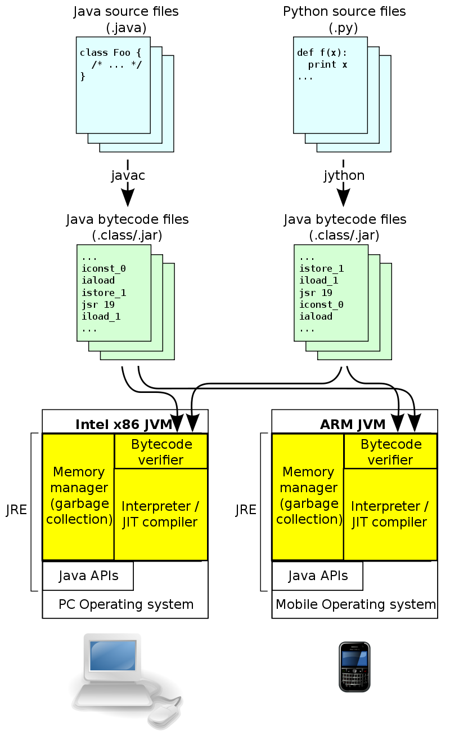
JVM介绍
Java虚拟机有自己完善的硬体架构，如处理器、堆栈、寄存器等，还具有相应的指令系统。
JVM屏蔽了与具体操作系统平台相关的信息，使得Java程序只需生成在Java虚拟机上运行的目标代码（字节码），就可以在多种平台上不加修改地运行。
JVM不只专用于Java，Clojure、Kotlin、Groovy，Scala

Slide 5
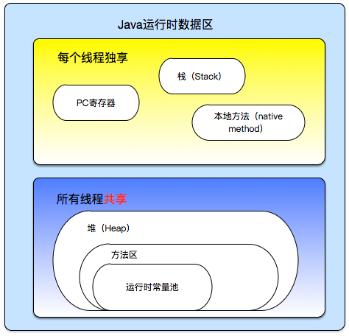
JVM运行时数据区

Slide 6
JVM运行时数据区
线程独享：
栈（Stack）保存本地变量，操作数堆栈，对运行时常量池的引用
本地方法（Native Method Stack）
程序计数器（Pc寄存器）
线程共享
堆（Heap）对象和数组 => JVM内存自动回收
方法区（Method Area）类信息和运行时字符常量池

Slide 7

jps

Slide 8
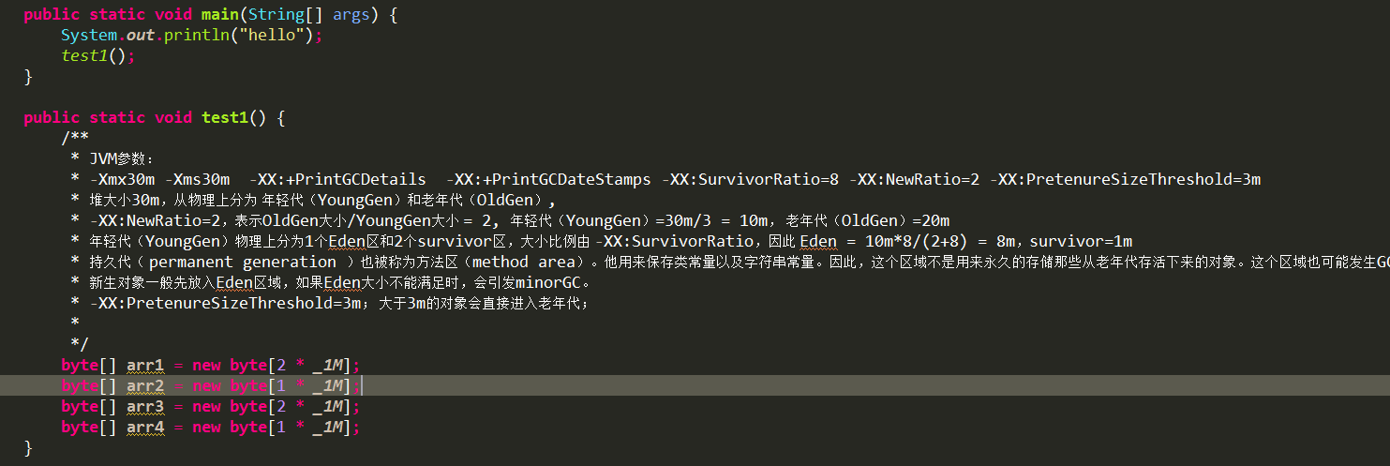
对象分配规则
1.对象优先分配在Eden区，如果Eden区没有足够的空间时
，虚拟机执行一次Minor GC

Slide 9
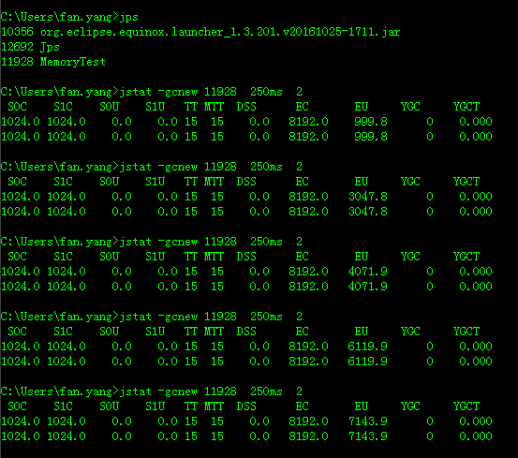
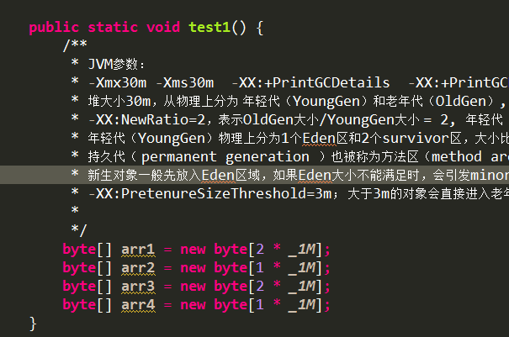

Slide 10
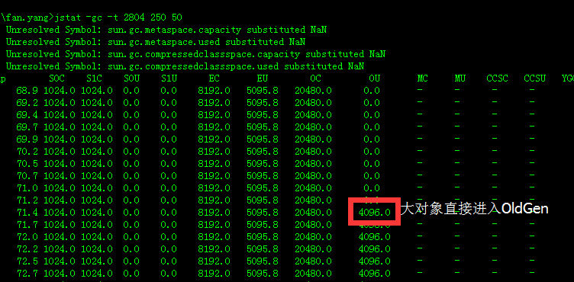
对象分配规则
2.大对象直接进入老年代(大对象是指需要大量连续内存空间的对象),
这样做的目的是避免在Eden区和两个Survivor区之间发生大量的内存拷贝（新生代采用复制算法收集内存）

Slide 11
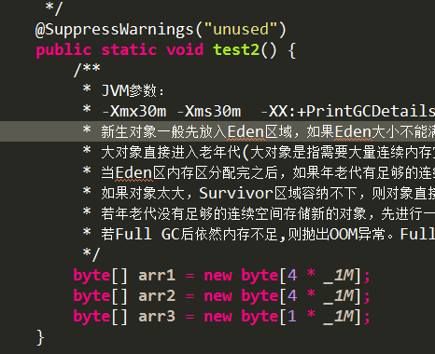
对象分配规则
2.大对象直接进入老年代(大对象是指需要大量连续内存空间的对象),
这样做的目的是避免在Eden区和两个Survivor区之间发生大量的内存拷贝（新生代采用复制算法收集内存）
Notes:
当Eden区内存区分配完之后，如果年老代有足够的连续的空间用来存放所有新生代区域的对象，触发Minor GC。
如果对象太大，Survivor区域容纳不下，则对象直接晋升到年老代。否则使用复制算法，直接将对象复制到Survivor区域。
若年老代没有足够的连续空间存储新的对象，先进行一次Minor GC，若仍不满足上述条件，则进行Full GC.若Full GC后依然内存不足,则抛出OOM异常。Full GC：清理整个内存堆，既包括年轻代也包括年老代。

